Slide 1
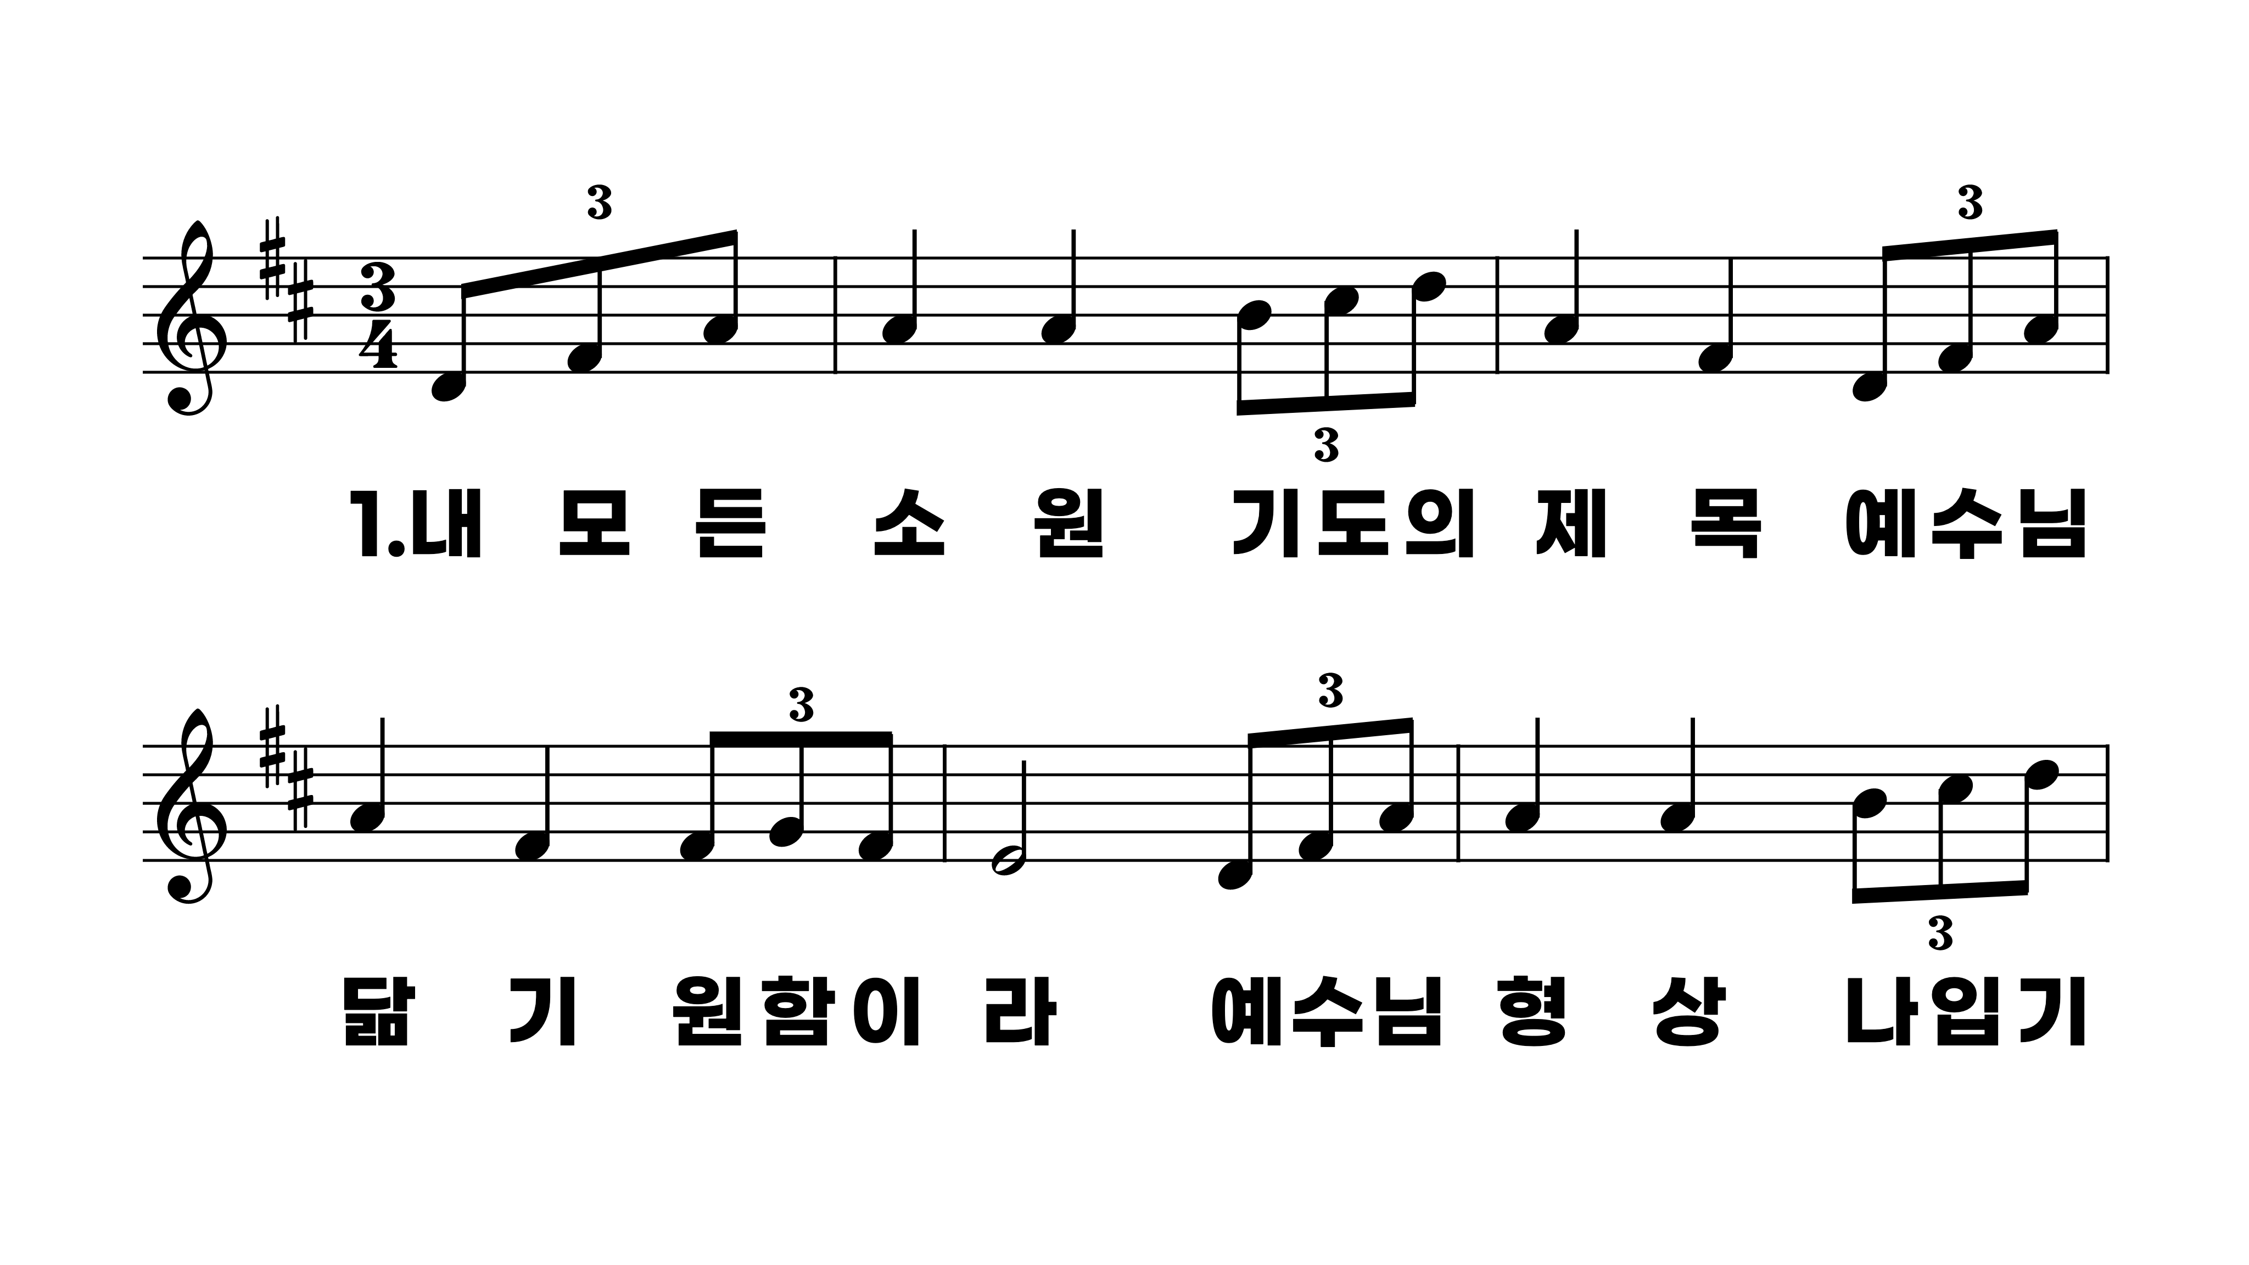
452장 내 모든 소원 기도의 제목
1.내모든소원
2.무한한사랑
3.겸손한예수

Slide 2
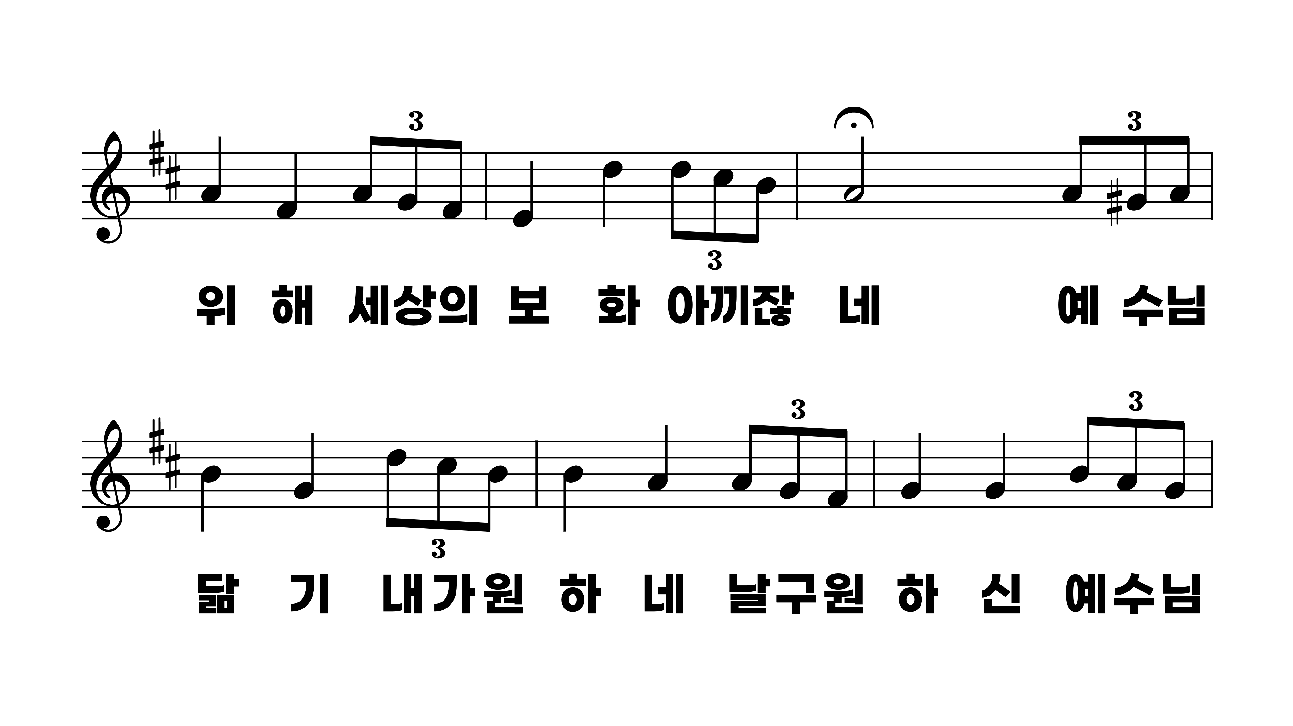
452장 내 모든 소원 기도의 제목
1.내모든소원
2.무한한사랑
3.겸손한예수

Slide 3
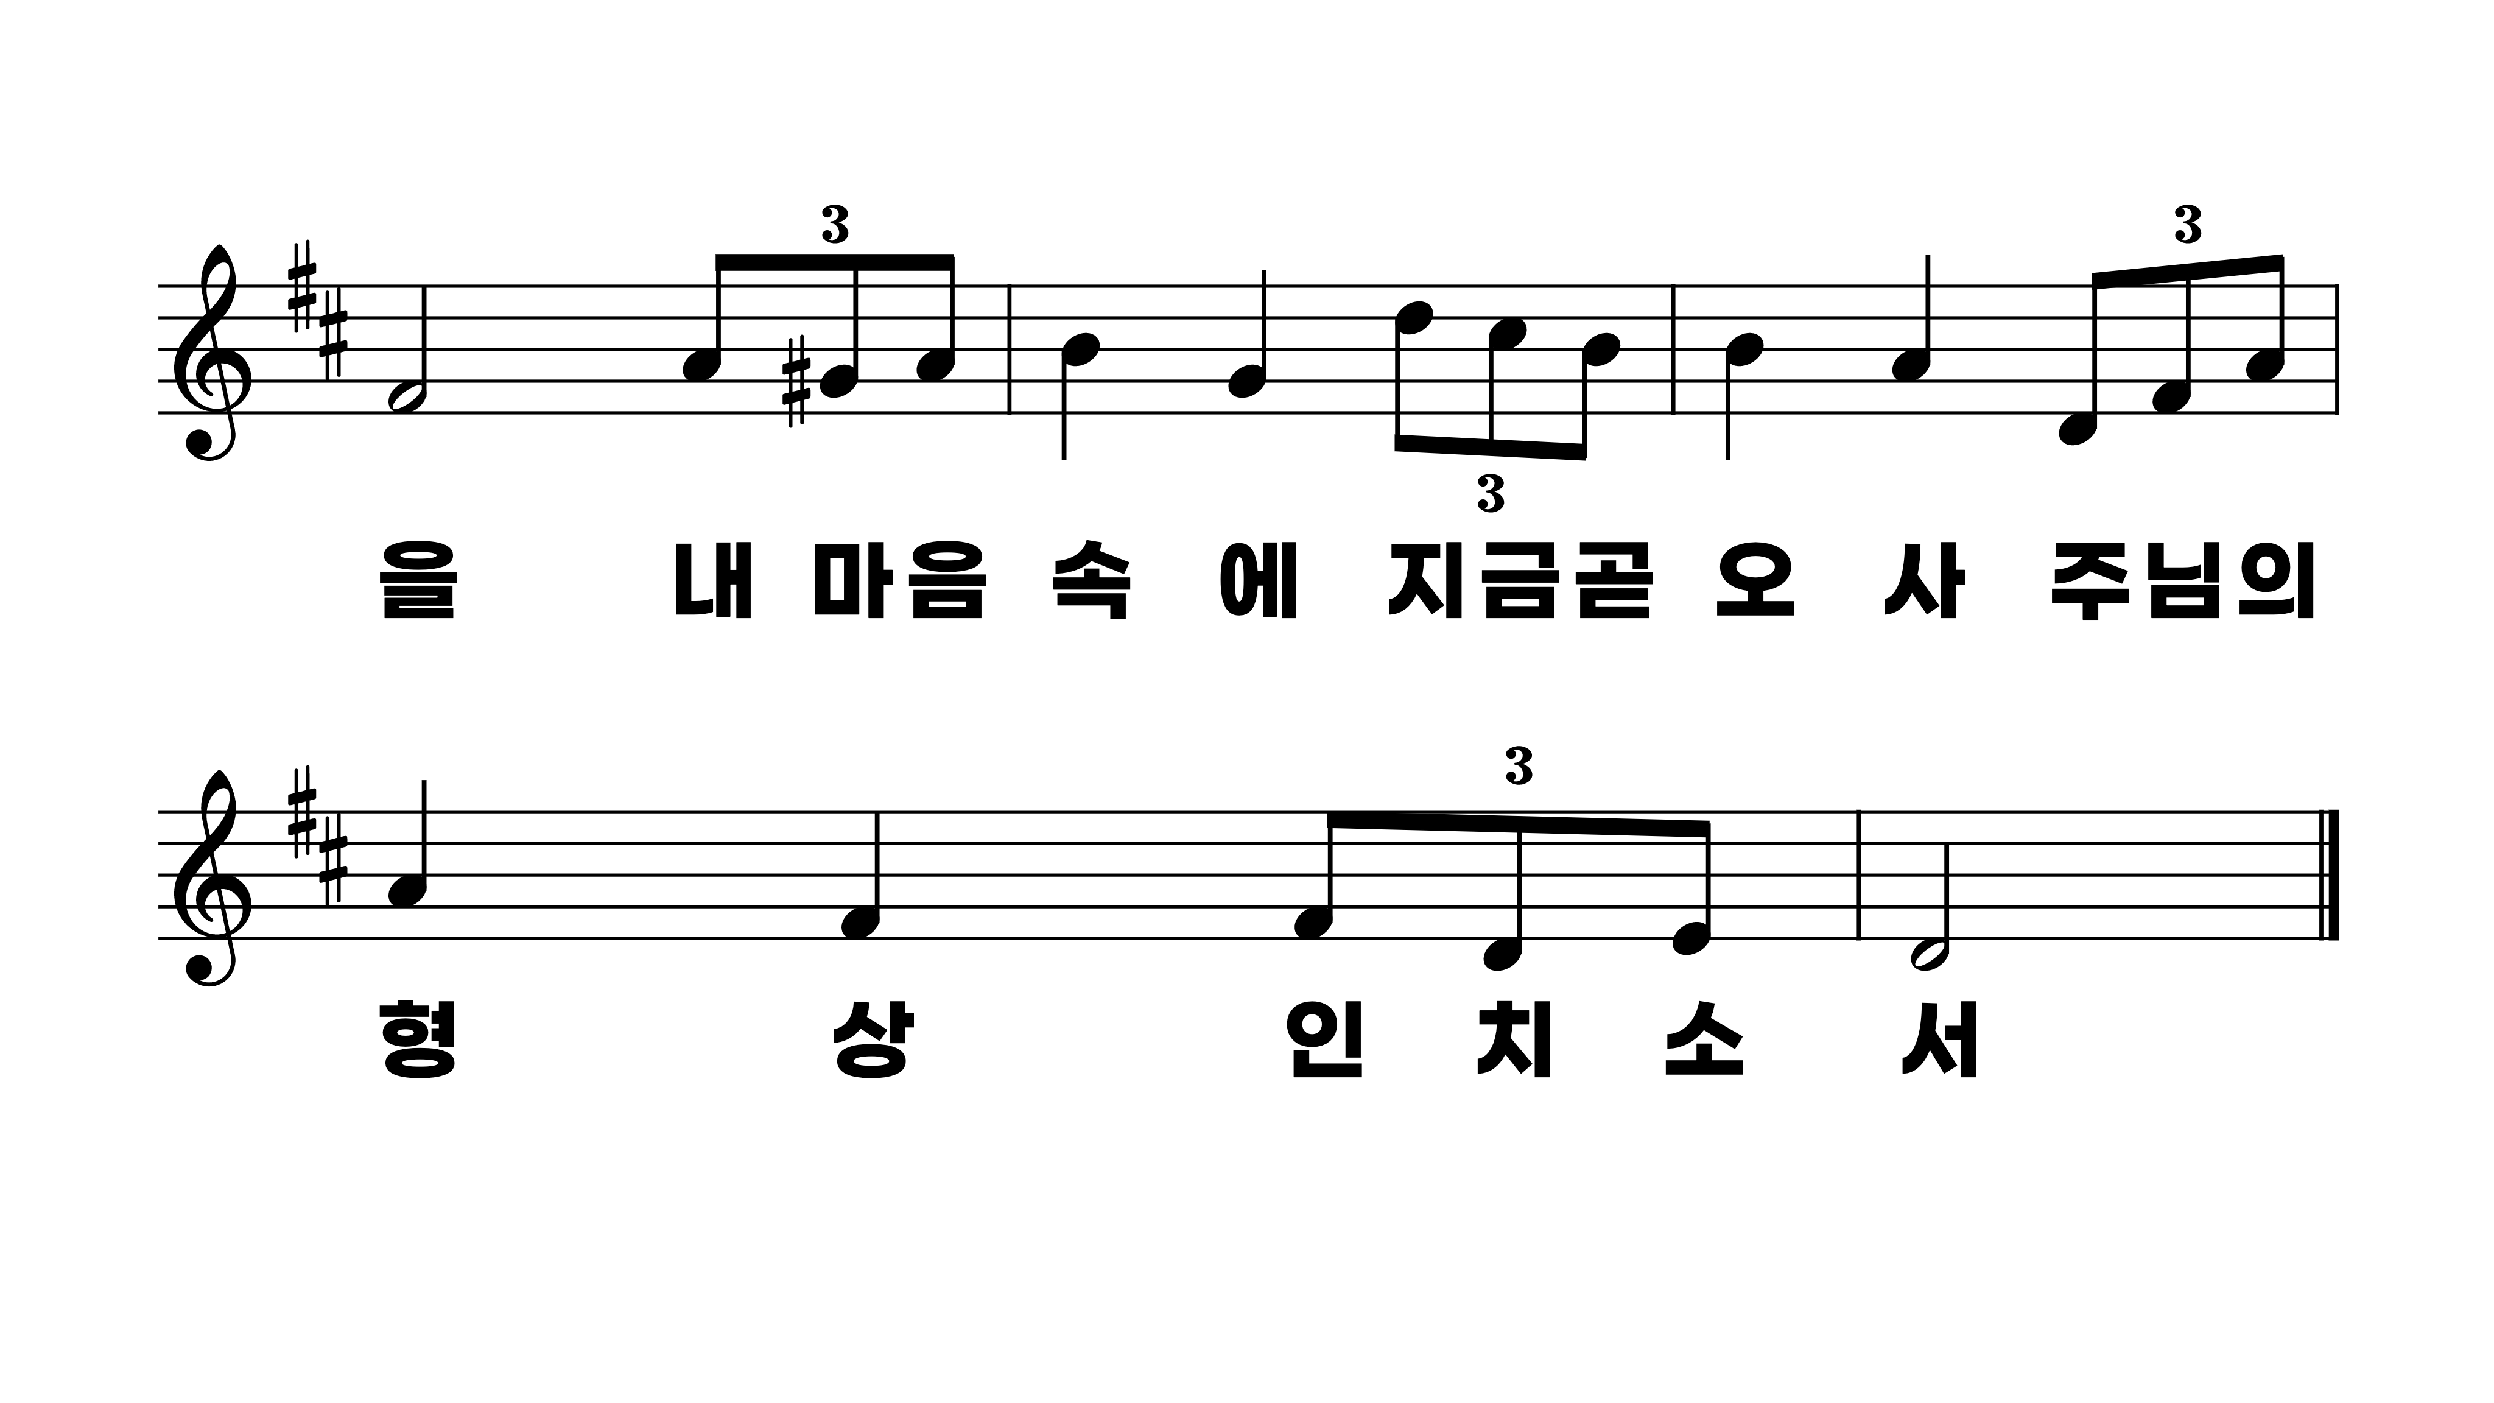
452장 내 모든 소원 기도의 제목
1.내모든소원
2.무한한사랑
3.겸손한예수

Slide 4
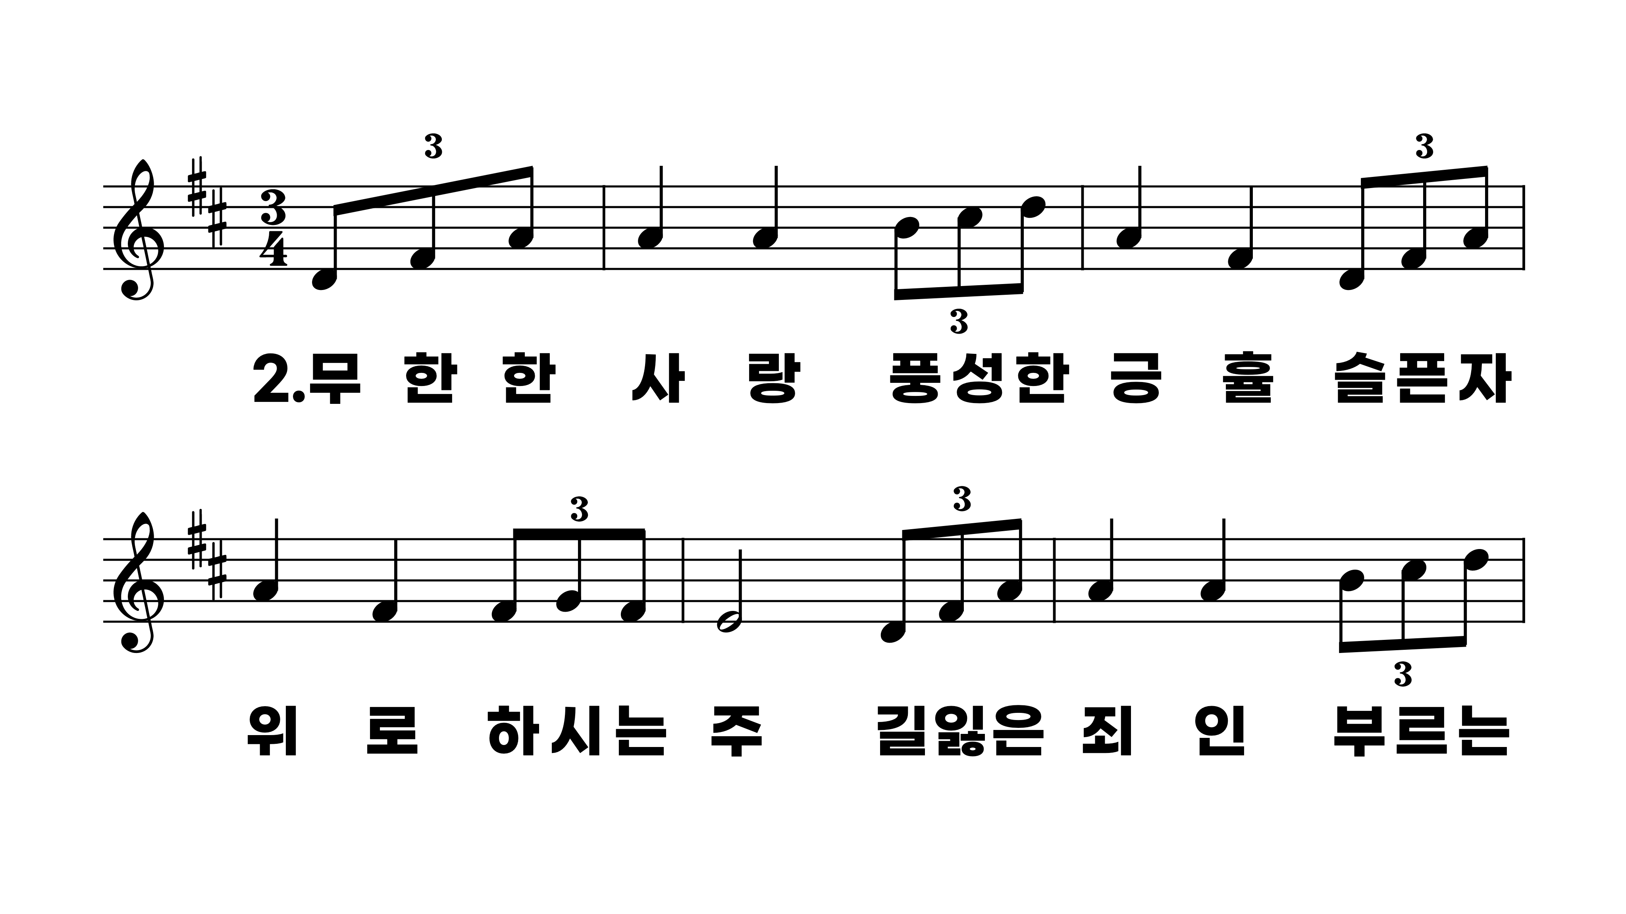
452장 내 모든 소원 기도의 제목
1.내모든소원
2.무한한사랑
3.겸손한예수

Slide 5
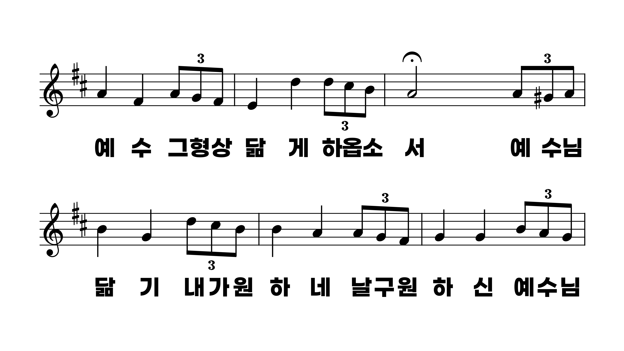
452장 내 모든 소원 기도의 제목
1.내모든소원
2.무한한사랑
3.겸손한예수

Slide 6
452장 내 모든 소원 기도의 제목
1.내모든소원
2.무한한사랑
3.겸손한예수

Slide 7
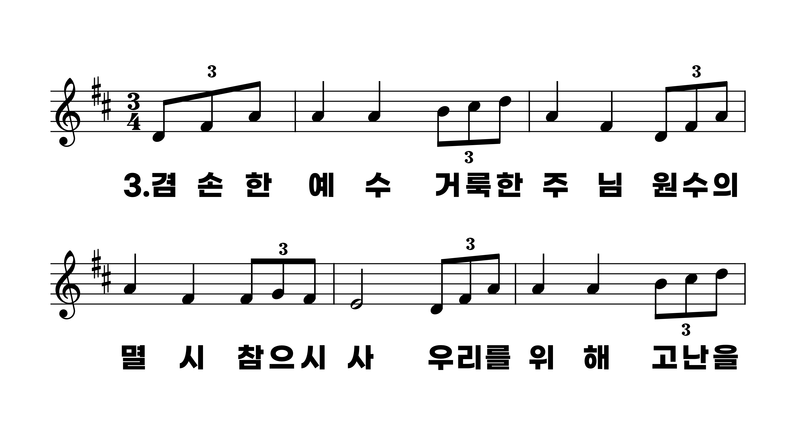
452장 내 모든 소원 기도의 제목
1.내모든소원
2.무한한사랑
3.겸손한예수

Slide 8
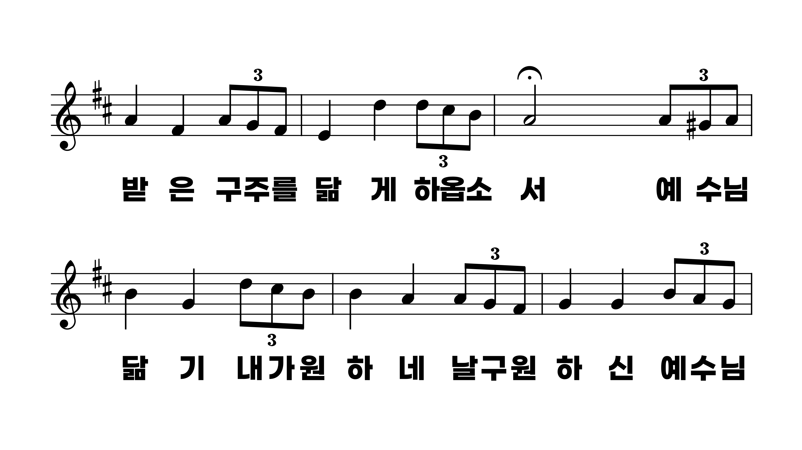
452장 내 모든 소원 기도의 제목
1.내모든소원
2.무한한사랑
3.겸손한예수

Slide 9
452장 내 모든 소원 기도의 제목
1.내모든소원
2.무한한사랑
3.겸손한예수

